Slide 1

Einführung in die Integralrechnung
www.matheportal.wordpress.com www.matheportal.com

Slide 2
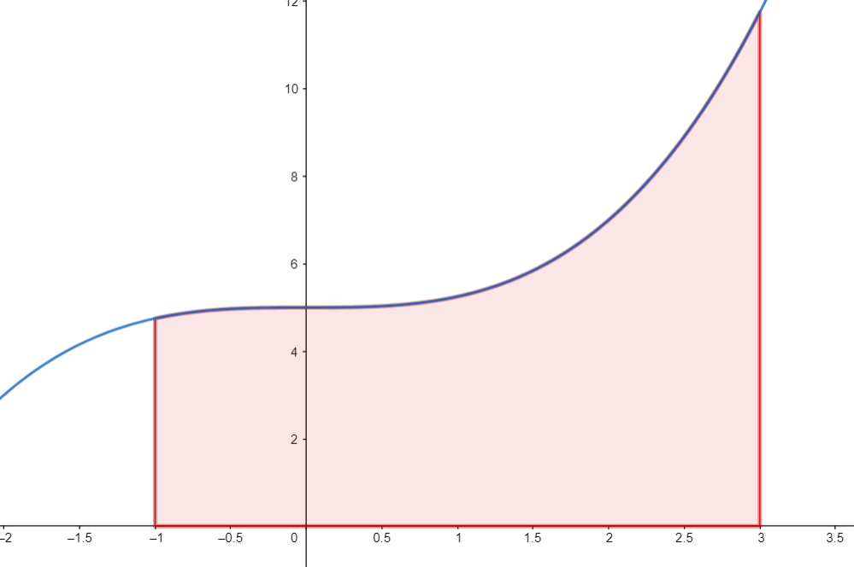
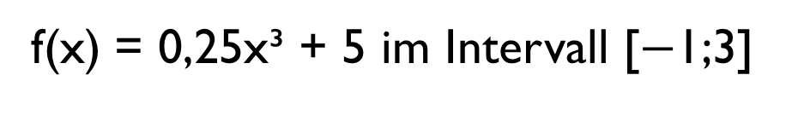
Wie berechnet man die Fläche unter einem Graphen?
f(x) = 0,25x³ + 5 im Intervall [$−$1;3]

Slide 3
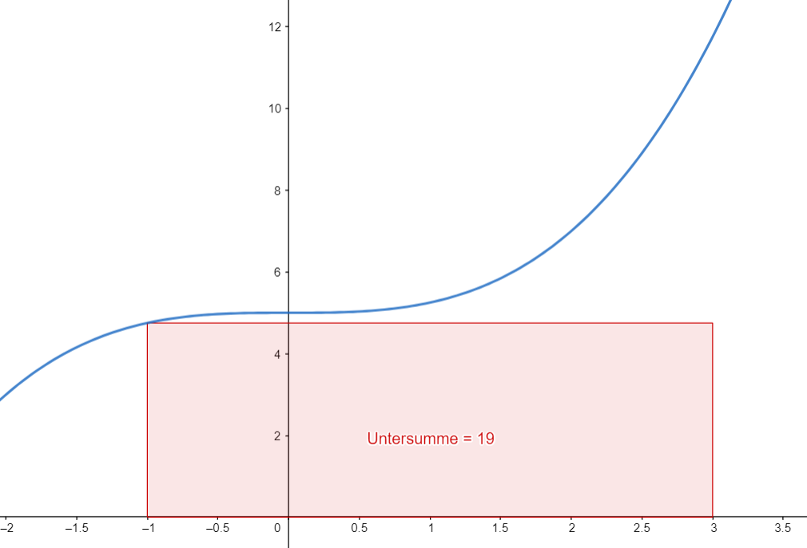
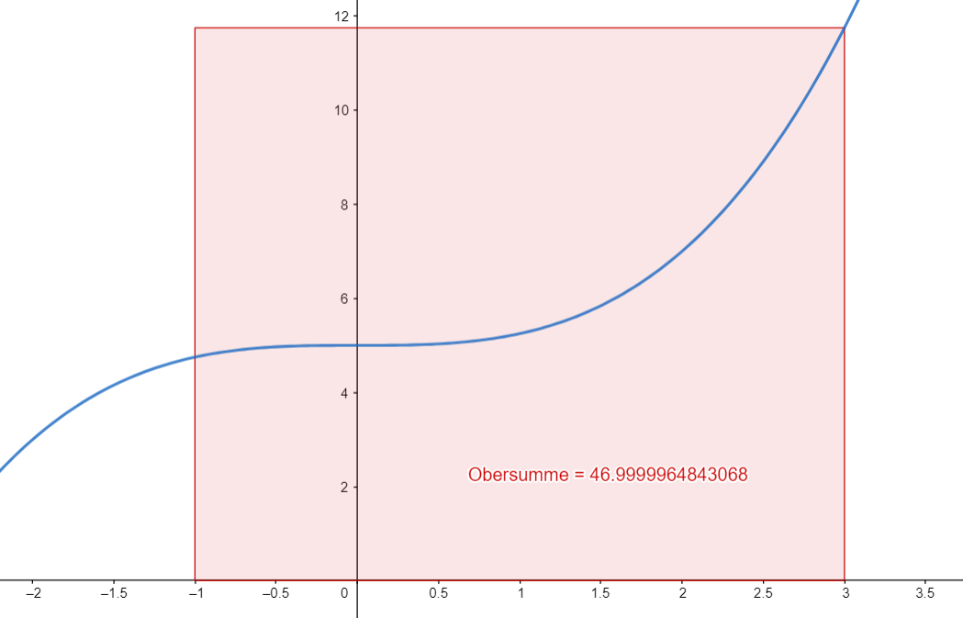
Man unterteilt die Flächen in ein Rechteck, das einen größeren Flächeninhalt hat (Obersumme) und eines mit einem kleineren Flächeninhalt (Untersumme):

Slide 4
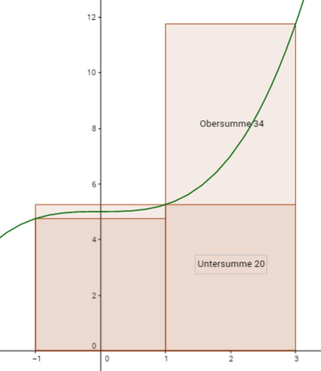
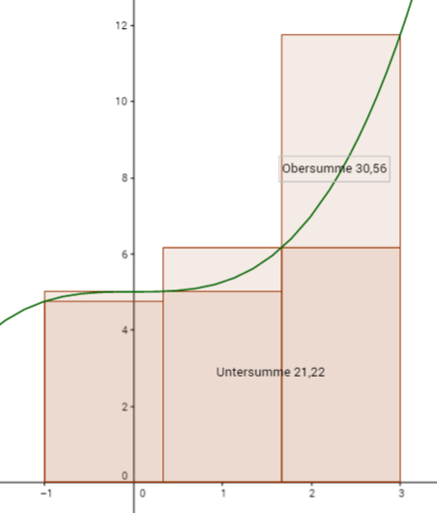
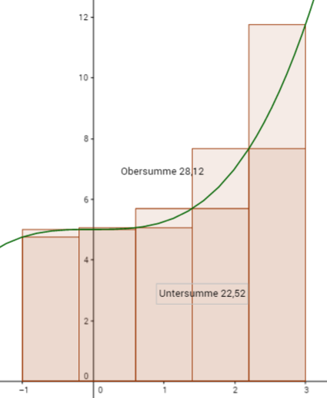
Aus einem Rechteck werden 2:
3 Rechtecke:
5 Rechtecke:

Slide 5
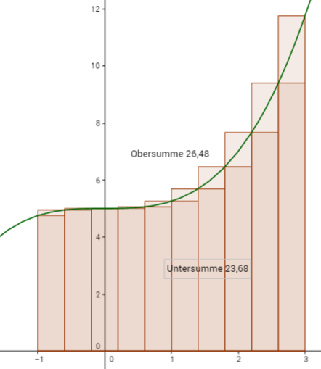
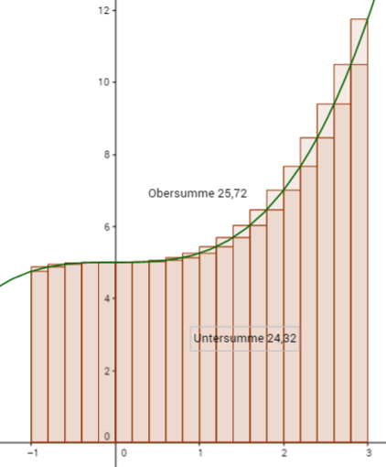
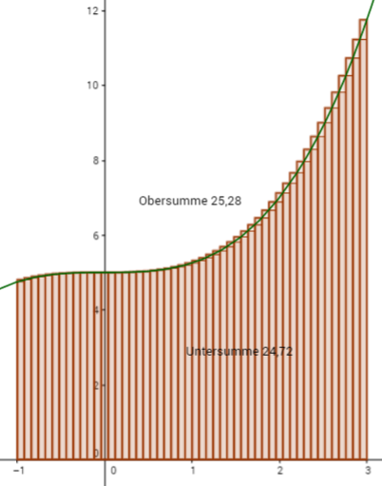
10 Rechtecke:
20 Rechtecke:
50 Rechtecke:

Slide 6
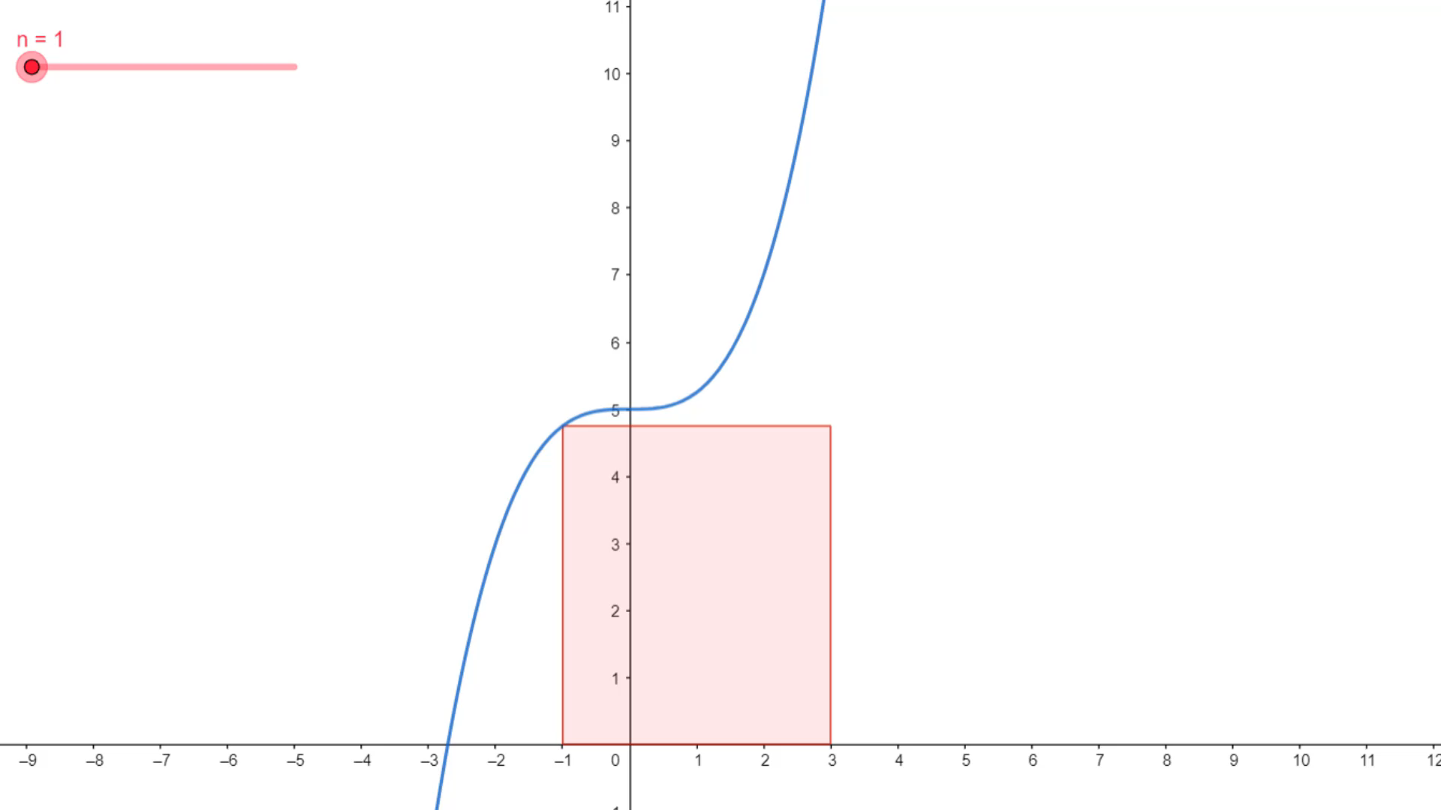

Slide 7
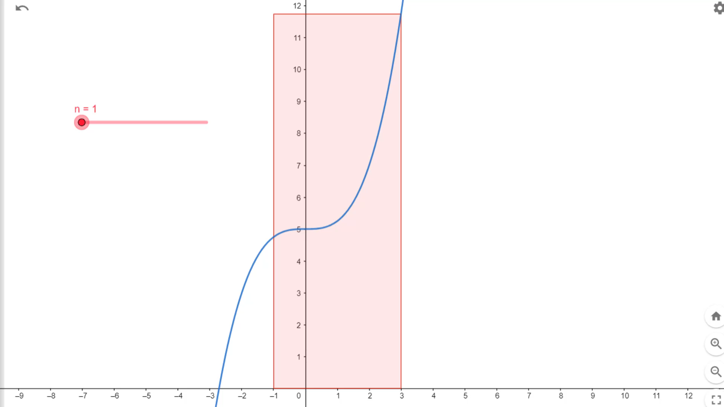

Slide 8
Anzahl der Rechtecke | Untersumme | Obersumme
1 | 19 | 47
2 | 20 | 34
3 | 21,22 | 30,56
5 | 22,52 | 28,12
10 | 23,68 | 26,48
20 | 24,32 | 25,72
50 | 24,72 | 25,82
100 500 1000 | 24,86 24,97 24,99 | 25,14 25,03 25,01
25
25

Slide 9
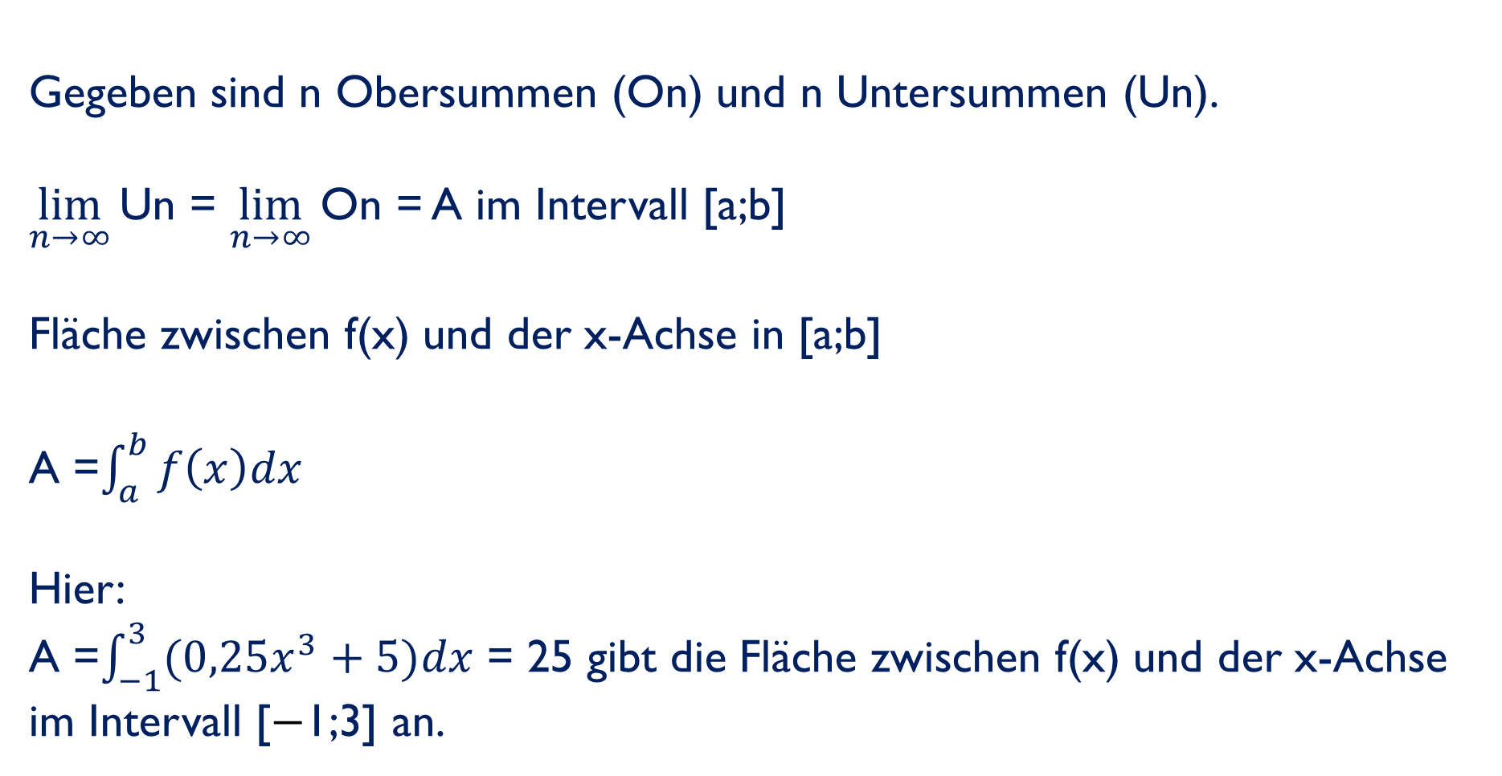
Gegeben sind n Obersummen (On) und n Untersummen (Un).
$\lim_{n→∞}{\text{Un}}$ = $\lim_{n→∞}{\text{On}}$ = A im Intervall [a;b]
Fläche zwischen f(x) und der x-Achse in [a;b]
A =$\int_{a}^{b}{f\left(x\right)dx}$
Hier:
A =$\int_{−1}^{3}{(0,25x^{3}+5)dx}$ = 25 gibt die Fläche zwischen f(x) und der x-Achse im Intervall [$−$1;3] an.

